Slide 1
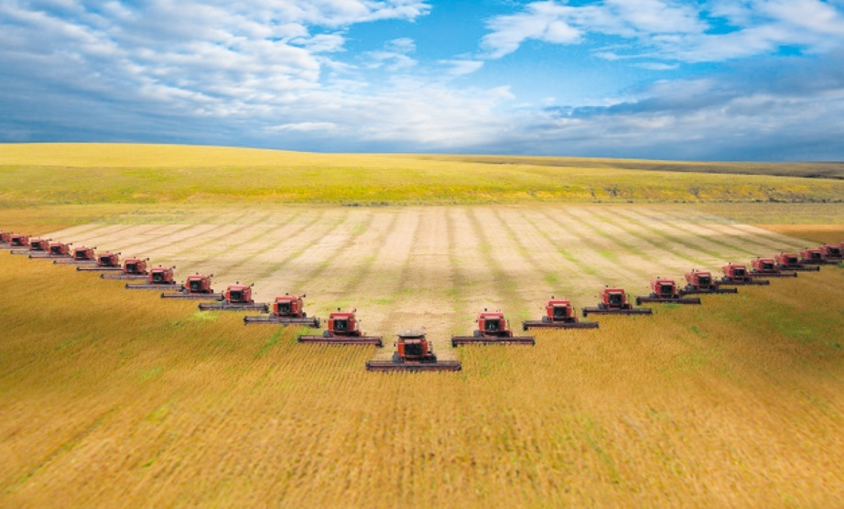
ОХРАНА ТРУДА в ПОЛЕ
УТЗиСЗ БРИК 16.07.2025

Slide 2
ПРАВОВОЕ РЕГУЛИРОВАНИЕ
Требования безопасности к организации сельскохозяйственных работ определены Правилами по охране труда в сельском и рыбном хозяйствах, утвержденными постановлением Министерства труда и социальной защиты Республики Беларусь, Министерства сельского хозяйства и продовольствия Республики Беларусь от 5 мая 2022 г. № 29/44.
В ходе организации выполнения сельскохозяйственных работ наниматель обязан обеспечить безопасность при эксплуатации:
территории, капитальных строений (зданий, сооружений), изолированных помещений,
полей,
сельскохозяйственных машин, машин и оборудования для животноводства, птицеводства и кормопроизводства, иных машин и оборудования, средств механизации;
а также при ведении технологических процессов,
применении в производстве материалов, химических веществ.
(п. 7 Правил по охране труда в сельском и рыбном хозяйствах)

Slide 3
Для организации и обеспечения безопасности труда назначаются должностные лица, ответственные за организацию охраны труда и осуществление контроля за соблюдением работниками требований по охране труда в организации и структурных подразделениях, а также при выполнении отдельных видов работ, в том числе за:
исправное состояние сельскохозяйственных машин, машин и оборудования для животноводства, птицеводства и кормопроизводства;
безопасную эксплуатацию сельскохозяйственных машин, машин и оборудования для животноводства, птицеводства и кормопроизводства;
выпуск на линию в исправном состоянии сельскохозяйственных машин;
техническое обслуживание сельскохозяйственных машин, установку их на хранение;
безопасное проведение работ с применением пестицидов (агрохимикатов), химических веществ;
выполнение работ по уборке продукции растениеводства;
безопасное проведение работ при закладке силоса (сенажа).
(п. 8 Правил по охране труда в сельском и рыбном хозяйствах)

Slide 4
Эксплуатация сельскохозяйственных машин
Эксплуатация сельскохозяйственных машин, средств механизации должна осуществляться в соответствии с требованиями, установленными техническими нормативными правовыми актами, а также эксплуатационными документами организаций-изготовителей.
Сельскохозяйственные машины, средства механизации, должны быть исправными, использоваться по назначению и применяться в условиях, установленных организацией-изготовителем.
Агрегатирование сельскохозяйственных машин допускается с малыми сельскохозяйственными машинами с учетом тягового класса.
Соединение сельскохозяйственных машин с прицепными (навесными) малыми сельскохозяйственными машинами должно быть надежным и исключать самопроизвольное их рассоединение.
При размещении и эксплуатации сельскохозяйственных машин должны быть приняты меры, предупреждающие их опрокидывание или самопроизвольное перемещение под действием ветра, при уклоне местности или просадке грунта.
(п. 37-41 Правил по охране труда в сельском и рыбном хозяйствах)

Slide 5
При применении сельскохозяйственной машины следует:
переводить агрегатируемую малую сельскохозяйственную машину в транспортное положение перед началом поворота (разворота), опускать навесное оборудование в рабочее положение после завершения поворота;
при переезде сельскохозяйственной машины с одного объекта (участка) на другой установить навесное (прицепное) оборудование и другие рабочие органы (выгрузные шнеки, транспортеры, иные) в транспортное положение и надежно зафиксировать;
при смене места работы перевести сельскохозяйственную машину в транспортное положение;
убедиться в отсутствии работающих на навесном оборудовании и рядом с ними при их подъеме и опускании;
осуществлять разворот в местах, где нет препятствий, мешающих его выполнению;
в случае вынужденной остановки сельскохозяйственной машины на склоне затормозить ее, а двигатель выключить.
(п. 44 Правил по охране труда в сельском и рыбном хозяйствах)

Slide 6
При применении сельскохозяйственной машины не допускается:
нахождение в кабине сельскохозяйственной машины, а также на участке производства работ лиц, не связанных с выполнением технологического процесса;
нахождение работающих в опасной зоне действия сельскохозяйственной машины;
работа со снятыми ограждениями опасных зон сельскохозяйственной машины (агрегатируемой малой сельскохозяйственной машины);
подача сельскохозяйственной машины (малой сельскохозяйственной машины) назад с заглубленными рабочими органами;
оставление сельскохозяйственной машины с работающим двигателем без надзора;
сцепка (расцепка) прицепного (навесного) оборудования до полной остановки сельскохозяйственной машины.
(п. 45 Правил по охране труда в сельском и рыбном хозяйствах)

Slide 7
Техническое обслуживание и ремонт сельскохозяйственных машин следует осуществлять только после остановки и выключения двигателя (привода) при исключении возможности случайного пуска двигателя, самопроизвольного движения машины и ее частей, снятия давления в гидро- и пневмосистемах, кроме случаев, которые допускаются эксплуатационными документами организаций-изготовителей и ремонтной документацией.
Техническое обслуживание и ремонт сельскохозяйственной машины в полевых условиях следует проводить в светлое время суток.
Проведение технического обслуживания и ремонта в темное время суток допускается при условии достаточного искусственного освещения. В этом случае работы выполняются не менее чем двумя работающими.
(п. 48, 54 Правил по охране труда в сельском и рыбном хозяйствах)

Slide 8
Монтажные и демонтажные работы с шинами
Монтажные и демонтажные работы с шинами выполняются с применением специального оборудования, приспособлений и инструмента, а также специальных ограждений, обеспечивающих безопасность работающих.
Перед монтажом шины проверяется исправность и чистота обода колеса, его бортового и замочного колец, а также шины.
После монтажа шины на обод колеса необходимо проверить положение вентиля и посадку бортов покрышки на полки обода колеса.
Установка замочного кольца на колесо должна выполняться только с помощью специальной монтажной лопатки.
Замочное кольцо колеса при монтаже шины на обод колеса должно полностью входить в выемку обода колеса всей внутренней поверхностью.
(п. 56, 57 Правил по охране труда в сельском и рыбном хозяйствах)

Slide 9
При выполнении шиномонтажных работ не допускается:
демонтаж с обода колеса шины, находящейся под давлением;
снятие с сельскохозяйственной машины колеса с разборным ободом в случае, когда шина находится под давлением;
выбивать обод колеса кувалдой (молотком);
при накачивании шины воздухом исправлять ее положение на ободе постукиванием;
монтировать шину на обод (диск) колеса, не соответствующий размеру шины;
во время накачивания шины ударять по замочному кольцу колеса молотком или кувалдой;
накачивать шину свыше установленной организацией-изготовителем нормы давления шины;
применять при монтаже шины замочные и бортовые кольца колеса, не соответствующие данной модели колеса;
заменять золотники на колесе различного рода заглушками;
накачивать шину на разборном ободе колеса с болтовыми соединениями, не убедившись, что все гайки затянуты одинаково.
(п. 59 Правил по охране труда в сельском и рыбном хозяйствах)

Slide 10
Использование ручного инструмента
Работы по обработке почвы (уходу за насаждениями), производимые с применением ручного садово-огородного инструмента, должны проводиться на участках полей, на которых не ведутся механизированные работы.
При обработке почвы тяпкой, лопатой, во избежание травмирования, работающему не допускается приближать лезвие тяпки к ноге на расстояние менее 0,5 м, а лезвие лопаты – менее 0,3 м.
При работе с садовым ножом необходимо следить, чтобы свободная рука работающего не находилась на пути движения инструмента, а при работе с секатором – на расстоянии 0,15–0,2 м.
Совместная перевозка работающих и ручного садово-огородного инструмента (вил, граблей, тяпок, мотыг, секаторов, садовых ножей) допускается только в случае закрепления ручного садово-огородного инструмента.
Во время грозы все виды работ на поле, связанные с растениеводством, следует прекратить.
(п. 80-82, 84, 85 Правил по охране труда в сельском и рыбном хозяйствах)

Slide 11
При выполнении работ по обработке почвы, уходу за насаждениями, уборочных работ вручную не допускается:
хранить ручной садово-огородный инструмент на делянках или в траве;
класть ручной садово-огородный инструмент (грабли, вилы, маркеры) зубьями вверх;
проводить рыхление почвы, делать лунки и ямки под рассаду руками;
класть в карманы специальной одежды, за голенище сапог и на площадку лестниц-стремянок садовую замазку, ножи, секаторы, иной ручной садово-огородный инструмент, применяемый при обрезке, лечении ран и дупел деревьев;
становиться при срезке ветвей сучкорезом под срезаемой веткой и находиться посторонним лицам под деревом, которое обрезается;
производить обрезку высоких деревьев вблизи линий электропередачи, находящихся под напряжением;
залезать на деревья и становиться на тонкие ветви при сборе плодов и их обрезке.
(п. 83 Правил по охране труда в сельском и рыбном хозяйствах)

Slide 12
СБОР И ПОГРУЗКА ПРОДУКЦИИ
Сбор продукции растениеводства, растущей на высоте до 1,5 м, осуществляется без применения средств подмащивания, на высоте 1,5 м и более – с помощью необходимых приспособлений с земли (лестниц, стремянок, специальных подставок), мобильных подъемных рабочих платформ, специальных лазов или малых сельскохозяйственных машин.
Овощи, фрукты, плоды, корнеклубнеплоды при их погрузке в грузовые и иные транспортные средства навалом не должны возвышаться над бортами кузова (стандартными или наращенными) и располагаться равномерно по всей площади кузова.
Ручная погрузка продукции растениеводства в грузовое и иное транспортное средство должна осуществляться только при остановленном двигателе.
При погрузке в грузовое и иное транспортное средство незатаренной продукции растениеводства навалом вручную все работающие должны находиться с одной стороны кузова на безопасном расстоянии от борта загружаемого грузового транспортного средства.
(п. 88-91 Правил по охране труда в сельском и рыбном хозяйствах)

Slide 13
ПРИМЕНЕНИЕ АГРОХИМИКАТОВ И ПЕСТИЦИДОВ
Пестициды (агрохимикаты) должны применяться, транспортироваться и храниться в соответствии с рекомендациями по их применению, транспортировке и хранению, содержащимися на тарной этикетке или в специальном приложении, установленными организацией-изготовителем.
Все работы с применением пестицидов (агрохимикатов) должны регистрироваться в журнале, в котором указываются дата, время и место проведения работ, уполномоченные должностные лица, ответственные за безопасное проведение работ, применяемые пестициды (агрохимикаты).
Границы участков, обрабатываемых и обработанных пестицидами (агрохимикатами), должны быть обозначены знаками безопасности на расстоянии в пределах видимости от одного знака безопасности до другого. Знаки безопасности следует убирать после окончания срока ожидания, установленного для конкретных пестицидов (агрохимикатов).
Работы по внесению в почву пестицидов (агрохимикатов), обработке ими растений должны выполняться при помощи специальных сельскохозяйственных машин, воздушных судов и специального оборудования, предназначенного для их распыления.
(п.93-96 Правил по охране труда в сельском и рыбном хозяйствах)

Slide 14
Работы по приготовлению рабочих растворов пестицидов (агрохимикатов) и их смесей, заправке опрыскивателей, должны производиться механизированным способом на специально оборудованных площадках или стационарных заправочных пунктах.
Заправку опрыскивателей следует производить закрытым способом по герметичным шлангам (трубопроводам).
Заполнение емкостей опрыскивателей контролируется по уровнемеру. Открывать люки и проверять наполнение емкости опрыскивателя визуально не допускается.
При заполнении емкости опрыскивателя работающему необходимо находиться с наветренной стороны, исключая попадание растворов пестицидов (агрохимикатов) и их смесей в зону дыхания и на открытые участки тела работающих.
Кабины сельскохозяйственных машин при обработке полей пестицидами (агрохимикатами) должны быть закрыты.
При обработке полей пестицидами (агрохимикатами) движение сельскохозяйственных машин должно осуществляться против ветра.
Работающие, использующие ранцевые опрыскиватели, не должны находиться относительно друг друга с подветренной стороны, с целью исключения попадания их в зону опрыскивания.
(п. 97-101 Правил по охране труда в сельском и рыбном хозяйствах)

Slide 15
При выполнении работ с жидкими пестицидами (агрохимикатами) необходимо применять средства индивидуальной защиты рук, глаз, органов дыхания.
Пестициды (агрохимикаты) должны транспортироваться и храниться в таре (упаковке) организации-изготовителя.
Проводить работы, связанные с транспортировкой агрохимикатов, содержащих аммиак, приготовлению из них растворов, и внесению их в почву в темное время суток не допускается.
Помещения для хранения пестицидов (агрохимикатов) перед началом проведения в них погрузочно-разгрузочных работ вентилируются (проветриваются) в течение 30 минут.
По окончании работ с применением пестицидов (агрохимикатов) все площадки, на которых проводились работы, сельскохозяйственные машины, воздушные судна, опрыскиватели и иное оборудование, тара, инвентарь должны быть освобождены от остатков пестицидов (агрохимикатов), очищены и промыты водой.
(п. 110-112, 114, 115 Правил по охране труда в сельском и рыбном хозяйствах)

